Slide 1
„Being digital und Neue Medien“
Materialien zur Politischen Bildung von Kindern und Jugendlichen
www.demokratiewebstatt.at

Slide 2
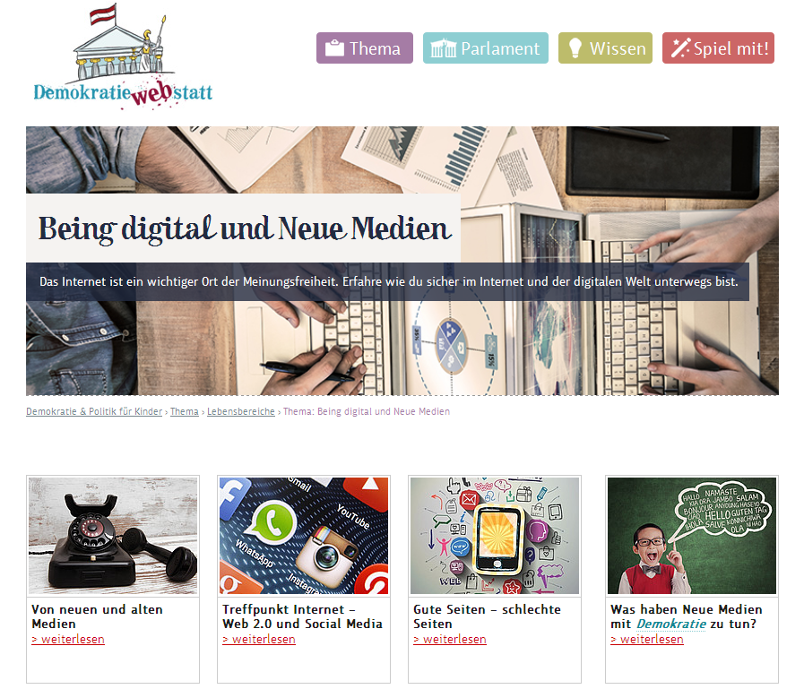
Mehr Information auf: www.demokratiewebstatt.at

Slide 3
Von neuen und alten Medien

Slide 4
Was sind „Medien“ eigentlich?
Medien: Fernsehen, Nachrichten, Computer, Facebook, Briefe, Bücher, Zeitungen, Zeitschriften, Fotos, Filme, Handy, SMS, E-Mails, Sprache …
„Medien“: Mehrzahl vom lat. Wort „Medium“ = „Mitte“. Ein Medium steht in der Mitte zwischen zwei Menschen, die miteinander kommunizieren möchten („VerMITTler“).
Medien helfen dabei, Informationen in Form von Texten, Bildern, und Tönen von einer Person zur anderen weiterzuleiten.
Massenmedien: Medien, über die sehr viele Menschen erreicht werden können, z.B. Fernsehen, Radio, Film, CDs.

Slide 5
Was sind „Neue Medien“?
Neue Medien: Medien, die neueste Technologien verwenden.
Neue Medien sind elektronisch und verwenden Daten in digitaler Form, zum Beispiel E-Mail, World Wide Web, DVD, CD-ROM, usw.
Im engeren Sinne: Jene Medien, für die es das Internet braucht.
Das Internet wurde in den 1960er Jahren in Amerika erfunden; Ziel: Eine Datenverbindung, die nicht so einfach beschädigt und „lahmgelegt“ werden konnte.
Lösung: ein Datennetz! Mehrere Computer sind über Datenleitungen verbunden, Daten können nicht nur in eine Richtung laufen.
Wer erfand das Internet?

Slide 6
Die Anfänge des Internet
1969: Das US-Militär vernetzt vier leistungsstarke Computer („Großrechner“): ARPAnet
Zunächst nutzen vor allem ForscherInnen an den Universitäten das Internet, zum Austausch von Forschungsergebnissen.
Im Laufe der Zeit kommen immer Rechner dazu, noch aber war es kein öffentliches Netz!
29. Oktober 1969: Die erste Botschaft, die über das Internet von einem Computer zu einem anderen Computer geschickt wurde, war das Wort „lo“; sollte „login“ werden, aber nur das „L“ und das „O“ kamen an.
1971: Die erste E-Mail wird versendet; Verwendung vom @-Zeichen.

Slide 7
WWW – Das weltweite Netz
1989 Sir Tim Berners-Lee entwickelt eine „Sprache“, mit der die im Internet verbundenen Computer Daten austauschen können. Das World Wide Web (zu Deutsch: Weltweites Netz) ist „geboren“.
1990: Erste Homepage geht online
1993: Das World Wide Web wird öffentlich. Nun können nicht nur ExpertInnen, sondern auch andere Personen das Internet nutzen!
Wichtig: Texte sind miteinander verbunden („Hypertext“). Dadurch kann man ganz leicht von einer Seite zur anderen surfen.
2017: Ca. eine Milliarde Homepages!
WWW heute ein weltweites Netz, aber nicht alle Menschen der Welt haben dieselben Möglichkeiten, es zu nutzen!

Slide 8
Nachgefragt: Wusstest du, dass World Wide Web und Internet nicht dasselbe sind?
World Wide Web ist eine Internet-Anwendung, die elektronische Dokumente miteinander verknüpft und darstellt. Beispiele für andere häufige Anwendungen sind:
E-Mails
Telefonieren übers Internet
Chats

Slide 9
Digital Natives
„Digital Natives“ (übersetzt „Digitale Ureinwohner“) sind junge Menschen, die mit Neuen Medien aufgewachsen sind.
Digital Natives kennen sich mit Computer, Tablets, Handy & Co. ziemlich gut aus und finden schnell heraus, wie etwas funktioniert.
Es ist allerdings nicht so, dass Digital Natives „von Natur aus“ jede neue Technik sofort beherrschen. Zum Beispiel müssen sie erst lernen, wie man sich sicher im Internet bewegt.
Manche Tätigkeiten haben sich durch digitale Medien im Vergleich zu früher verändert …

Slide 10
Offener Zugang – Kritische Nutzung
Kinder und Jugendliche wachsen heute mit den Neuen Medien auf. Ihre Kindheit verläuft anders als damals, als es diese Medien noch nicht gab.
Nachteile und Gefahren:
Sich nicht mehr ohne Medien beschäftigen können, „Abhängigkeit“
Sich weniger gut konzentrieren können.
Das Schreiben nicht richtig erlernen.
Nicht mehr fähig sein, „echte“ Freundschaften zu pflegen.
Immer weniger ist „privat“.
Vorteile und neuen Möglichkeiten:
Verständnis für Technik wird viel früher gefördert.
Kreativität wird ermöglicht
Leichterer Austausch mit Gruppen mit denselben Interessen möglich.
Es ist noch zu wenig erforscht, welche Auswirkungen die Neuen Medien haben, und ob diese überwiegend positiv oder negativ sind!
Fazit: Ein verantwortungsbewusster Umgang mit Neuen Medien ist angesagt!

Slide 11
Übung 1: Wie geht’s mir ohne digitale Medien?
Stell dir vor, du musst für zwei Tage auf alle elektronischen Geräte und auf das Internet verzichten: Kein Handy, kein Computer, kein Tablet …
Wie geht’s dir bei dieser Vorstellung? Was würde dir fehlen, was würdest du „gewinnen“?
Fragen zur Anregung und Reflektion:
Warum fällt es uns immer schwerer, auf digitale Medien zu verzichten?
In welchen Situationen benötigen wir digitale Medien wirklich? In welchen Situationen sind sie ersetzbar oder überflüssig?
Welche „Online“-Tätigkeiten kann man auch „offline“ machen, also ohne Einsatz digitaler Medien?
Wo gibt es Unterschiede im Konsum digitaler Medien zwischen „Digital Natives“ und älteren Menschen?

Slide 12
Treffpunkt Internet – Web 2.0 und Social Media

Slide 13
Vom Lesen zum Mitgestalten
Die ersten Internet-Anwendungen (Web 1.0) konnten nur Texte anzeigen
Seit dem Jahr 2005 spricht man im Zusammenhang mit dem Internet vom Web 2.0.
Neue Idee: Die Menschen sollen die Möglichkeit haben, sich zu vernetzen, online Inhalte selbst zu bestimmen und zu erstellen („Mitmach-Internet“).
Einer der wichtigsten Unterschiede: Das neue Internet ist interaktiv! Jede und jeder, der oder die Zugang zum Internet hat, kann das Web auch mitgestalten (Wikis, Blogs, Youtube, Instagram usw.).
„Sozial“ bedeutet gemeinschaftlich, ein „Netzwerk“ ist etwas, das verbindet.
Bei Sozialen Netzwerken geht es um Menschen, die miteinander in Kontakt sind, einander treffen und sich gegenseitig unterstützen.
Früher passierte das vor allem „in echt“,heutzutage versteht man unter „Sozialen Netzwerken“ meist Treffpunkte für Gemeinschaften im Internet.
Soziale Netzwerke

Slide 14
Facebook, Instagram, Youtube und Co.
Mit Sozialen Netzwerken wie Facebook oder Foto- und Video-Communitys wie Flickr, Instagram, Pinterest und YouTube kannst du die Welt wissen lassen kannst, was du gerade denkst und machst.
Das weltweit größte und bekannteste Soziale Netzwerk ist Facebook. Es gibt auch Soziale Netzwerke extra für Kinder!
Manche Soziale Netzwerke haben sich außerdem auf ein Thema spezialisiert, etwa auf den beruflichen Austausch (z.B. Xing, LinkedIn).
Nutzung sozialer Netzwerke bei österreichischer Jugendlichen © Parlamentsdirektion / Kinderbüro Universität Wien

Slide 15
Gute Seiten – schlechte Seiten

Slide 16
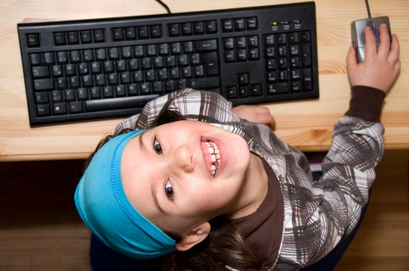
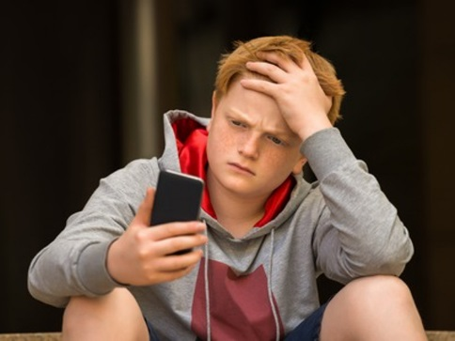
Neuen Medien – Fluch und Segen
Dank der Neuen Medien kann man viele Dinge gleichzeitig und überall machen:
Rund um die Uhr im Internet surfen
Nachrichten an mehrere Personen gleichzeitig schreiben
Erlebnisse über Soziale Netzwerke mit „FreundInnen“ teilen
Neue „FreundInnen“ beim Chatten kennenlernen
Doch die vielen Möglichkeiten und die ständige Erreichbarkeit haben auch negative Folgen:
Unruhe und die Angst, etwas zu verpassen
Unzufriedenheit
Beschimpfungen erreichen uns jederzeit und verbreiten sich rasch
Menschen geben viele Informationen über sich preis
© st-fotograf / Clipdealer
© andreypopov / Clipdealer

Slide 17
Wie bewege ich mich sicher im Internet?
Alle NutzerInnen hinterlassen persönliche Spuren auf den Sozialen Netzwerken.
Soziale Netzwerke funktionieren wie riesige „digitale Ungeheuer“, die alle Informationen, Fotos und Videos „verschlingen“.
Das Internet vergisst nicht!
Betreiberfirmen verdienen daran, persönliche Daten der NutzerInnen an Werbefirmen zu verkaufen.
Auch Personalchefs von Unternehmen informieren sich auf Sozialen Netzwerken darüber, was BewerberInnen in ihrer Freizeit machen.
Wichtig: Welche Informationen teile ich mit wem auf den Sozialen Netzwerken!

Slide 18
Tipps für ein sicheres Surfen durchs Internet
Melde dich nicht mit deinem richtigen Namen an, sondern mit einem Fantasienamen. So kannst du leichter anonym bleiben.
Gibt keine persönliche Daten wie Wohnadresse, Telefonnummer und Passwörter bekannt.
Wähle die Privatsphäre-Einstellungen deines Accounts so, dass nur Personen deine Beiträge sehen können, die du auch persönlich kennst.
Teile keine Fotos oder Videos, wo andere Menschen nachteilig dargestellt sind, zum Beispiel wenn Gewalt gegen sie ausgeübt wird.
Poste keine Fotos von dir, die dir später vielleicht peinlich sein könnten.
Gib deinen Namen in eine Internetsuchmaschine ein und schaue dir an, welche Treffer die Suche liefert. Entdeckst du ein Foto, das ohne deine Erlaubnis verwendet wurde, kannst du dich an den Administrator der Webseite wenden und ihn bitten, das Bild zu entfernen.

Slide 19
Übung 2: Persönliches in Sozialen Netzwerken
Sprecht darüber, in welchen Sozialen Netzwerken ihr vertreten seid und welche Informationen ihr in diesen Netzwerken über euch preis gebt.
(Name, Geburtsdatum, Wohnadresse, Hobbies, Interessen, Beziehungsstatus, sexuelle Orientierung usw.)
Diskutiert folgende Punkte:
Welche der oben genannten Kriterien würdet ihr einem unbekannten Menschen auf der Straße verraten?
Warum geben Menschen so viele Informationen auf Sozialen Netzwerken über sich preis?
Welche Folgen kann es haben, wenn ich in Sozialen Netzwerken viel / wenig über mich verrate?

Slide 20
Was haben Neue Medien mit Demokratie zu tun?

Slide 21
Teilhaben am gesellschaftlichen Leben und Meinungsfreiheit
Durch Neue Medien können mehr Menschen am politischen, wirtschaftlichen und gesellschaftlichen Leben teilhaben.
Aber: Während auch in ärmeren Ländern immer mehr Menschen ein Handy besitzen, hat jedoch nur die Hälfte der Menschen weltweit auch einen Internetzugang.
Über das Internet und Soziale Netzwerke ist es möglich, sich über politische und gesellschaftliche Themen mit anderen Menschen auszutauschen.
Allerdings gibt es diese Meinungsfreiheit nicht in allen Ländern: In China und Russland werden Internetseiten gesperrt und Personen strafrechtlich verfolgt, wenn sie sich gegen die Politik der Regierung richten.
Ob diese Neuen Medien auch zu einer stärkeren Beteiligung an politischen Prozessen oder gar zu einer Demokratisierung beitragen, ist heute noch nicht vorauszusehen.

Slide 22
Soziale Netzwerke und Demokratisierung
© Parlamentsdirektion / Kinderbüro Universität Wien

Slide 23
„Fake-News“ und ihre Auswirkungen
Aufgrund der großen Anzahl ist es für NutzerInnen in den Sozialen Netzwerken oft schwer zu beurteilen, wer eine Nachricht verfasst hat und ob sie auch objektiv überprüft wurde.
Sogenannte „Fake-News“ („fake“: „falsch“) werden zum Teil bewusst eingesetzt, um die öffentliche Meinung zu beeinflussen oder demokratische Entscheidungen wie Wahlergebnisse anzuzweifeln.
Soziale Netzwerke und Neue Medien erleichtern den Zugang zu politischen Diskussionen und freiem Meinungsaustausch, können allerdings auch eine Eigendynamik entfalten. Es kommt darauf an, wie wir sie einsetzen und wie wir mit ihnen umgehen.
Auf den Punkt gebracht:

Slide 24
E-Governance
Angebote der staatlichen Verwaltung, die man online und von zuhause aus nutzen kann sind Teil des „electronic government“, der „elektronischen Verwaltung“.
Mithilfe einer persönlichen Karte („Bürgerkarte“) können BürgerInnen Anträge online ausfüllen, unterschreiben („E-Signatur“) und abschicken.
E-Government soll den BürgerInnen erleichtern, sich zu informieren und mit Ämtern Kontakt aufzunehmen.
Für Menschen mit Behinderung kann „E-Government“ ebenfalls eine große Unterstützung sein (z.B. barrierefreien Plattformen).
Auch die Möglichkeiten der demokratischen Mitbestimmung in Österreich haben sich durch die neuen technischen Voraussetzungen verändert.
Man kann online einer Bürgerinitiative oder einer Petition zustimmen, die in den Nationalrat oder Bundesrat eingebracht wurde.
Seit März 2004 gibt es ein „E-Government-Gesetz“, das zuletzt 2016 verändert und angepasst wurde.

Slide 25
E-Governance
© Parlamentsdirektion / Kinderbüro Universität Wien

